Slide 1
ΠΑΓΚΟΣΜΙΑ ΗΜΕΡΑ ΖΩΩΝ
Ε΄1 5^{ο} ΔΗΜΟΤΙΚΟ ΣΧΟΛΕΙΟ ΣΥΚΕΩΝ

Slide 2
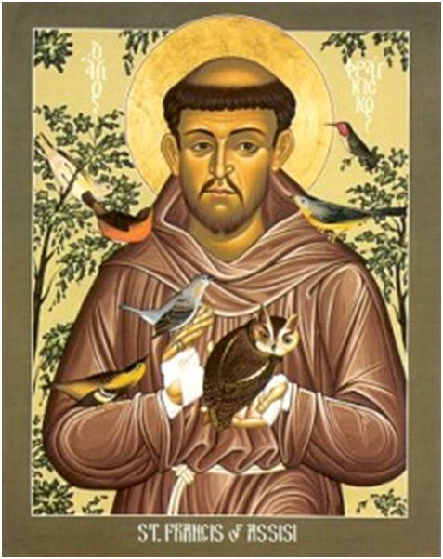
Στις 4 Οκτωβρίου…
…Γιορτάζουμε την Παγκόσμια Ημέρα Ζώων, γιατί πέφτει την ίδια ημέρα με την γιορτή της μνήμης του Αγίου Φραγκίσκου της Ασίζης, που έχει αναγορευτεί από την Καθολική Εκκλησία ως προστάτης των ζώων και του περιβάλλοντος.

Slide 3
Παλιότερα, στα χρόνια των παππούδων και γιαγιάδων μας… Τα πράγματα ήταν ΠΟΛΎ χειρότερα!

Slide 4
Υπήρχε π.χ. ο αρκουδιάρης με τις καημένες τις αρκούδες !!! Ευτυχώς όμως …Μετά από πολύ καιρό, τα πράγματα καλυτέρεψαν και καταργήθηκαν και τώρα είμαστε σε μια πολύ καλύτερη κατάσταση!!!
Εννοούμε πως… Τώρα υπάρχει
ο Αρκτούρος, που έχει σαν σκοπό
την προστασία των αρκούδων.

Slide 5
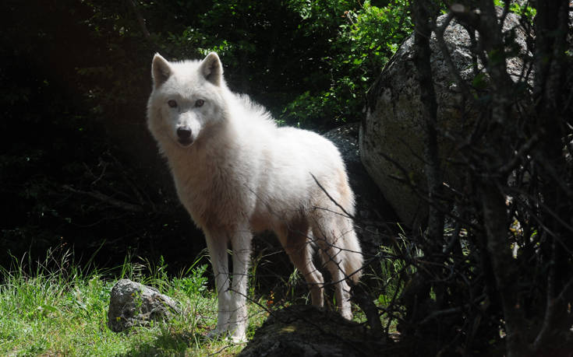
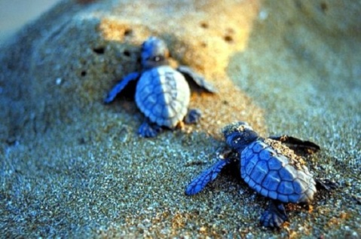
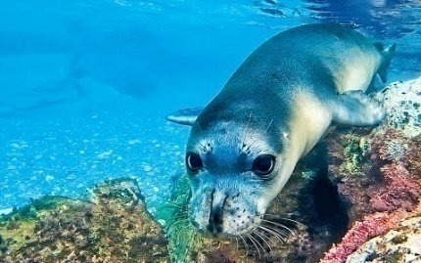
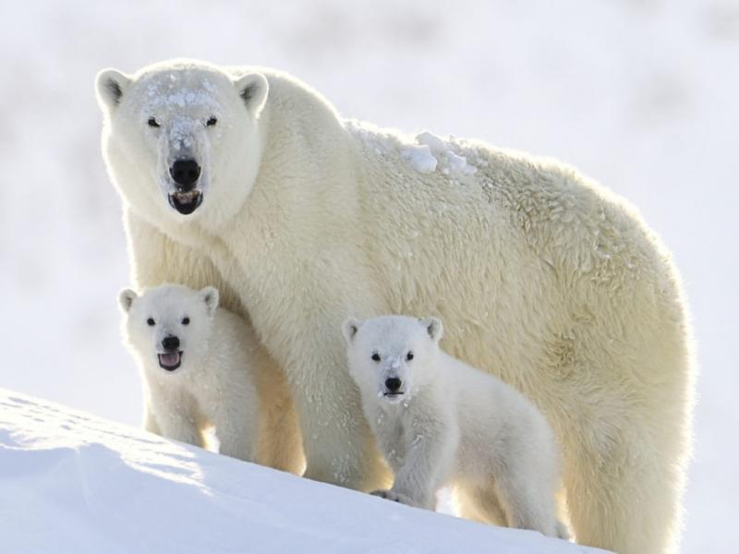
Υπάρχουν επίσης και πολλά ζώα υπό εξαφάνιση…
Κάποια από αυτά είναι…
Οι χελώνες καρέτα-καρέτα
Οι φώκιες μονάχους-μονάχους
Οι λύκοι
Οι καφέ και οι πολικές αρκούδες
Οι αλεπούδες…

Slide 6
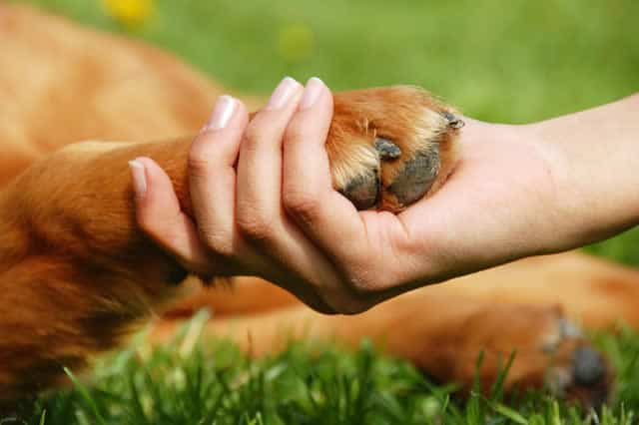
Πιστεύουμε πως…
Πρέπει να βοηθήσουμε όλοι, μικροί και μεγάλοι
Ώστε όλα τα ζώα, αλλά και εμείς οι ίδιοι να είμαστε προστατευμένοι και χαρούμενοι!!!

Slide 7
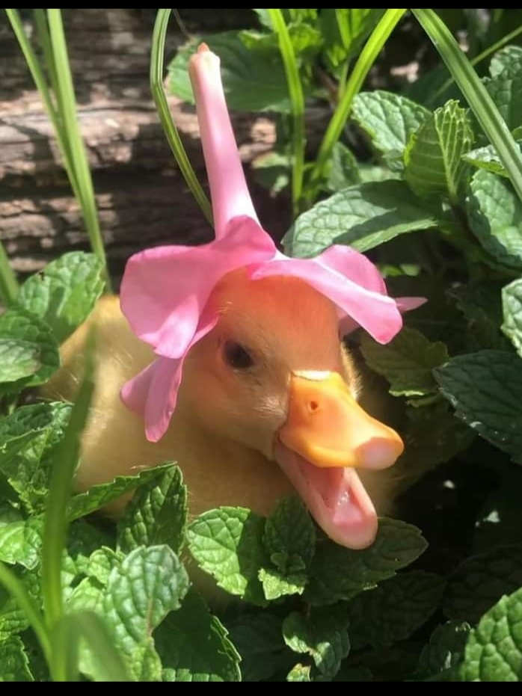
Σας ευχαριστούμε…
ΕΠΙΜΕΛΕΙΑ:
Μαρκοπούλου Αλεξάνδρα
Μάξιμος Δημητριάδης
Δεμερτζίδου Αιμιλία

